Slide 1


Slide 2
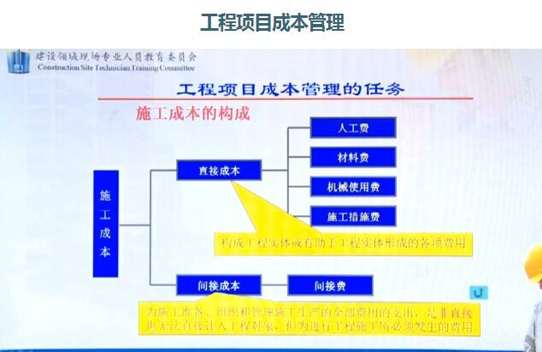

Slide 3
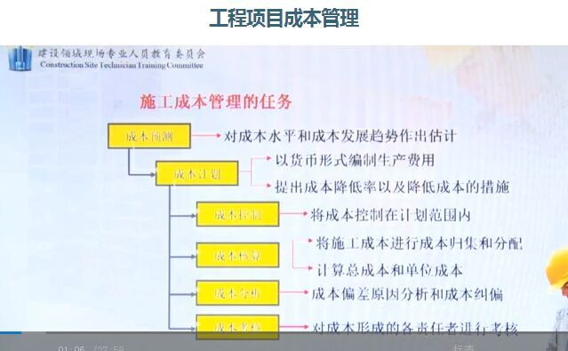
成本预测
成本计划
成本控制
成本核算
成本分析
成本考核

Slide 4
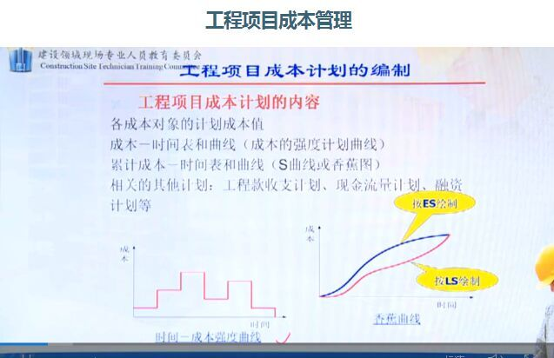

Slide 5
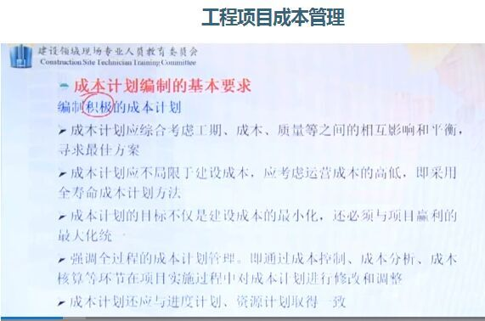

Slide 6


Slide 7
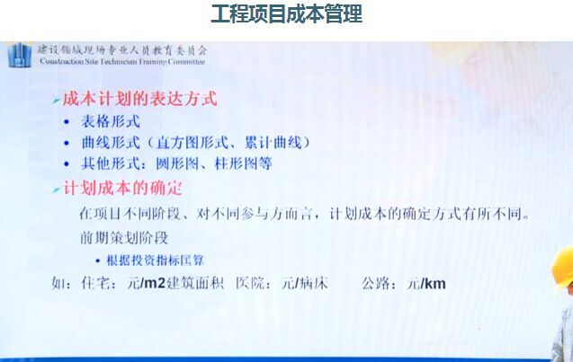

Slide 8
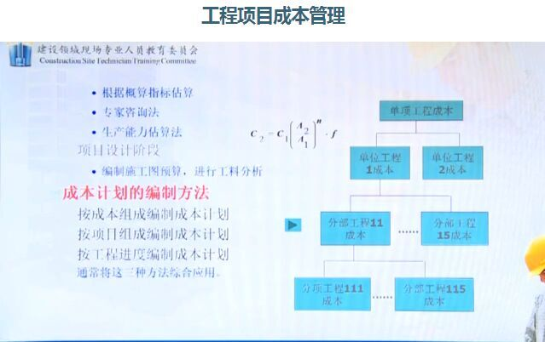

Slide 9
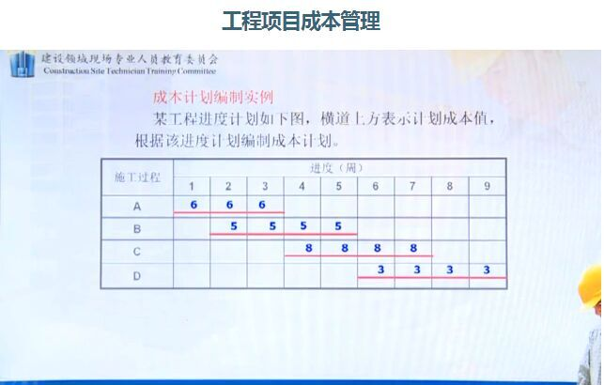

Slide 10
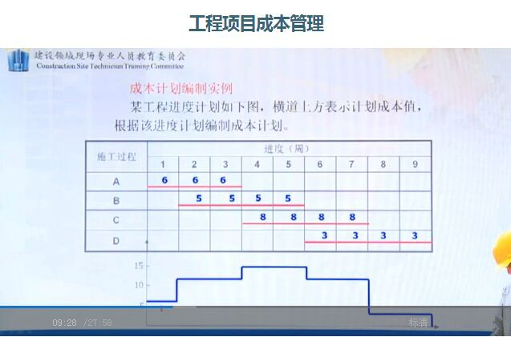

Slide 11
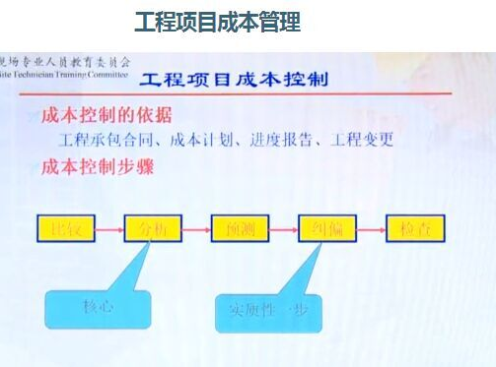
比 较
分 析
预 测
纠 偏
检 查

Slide 12
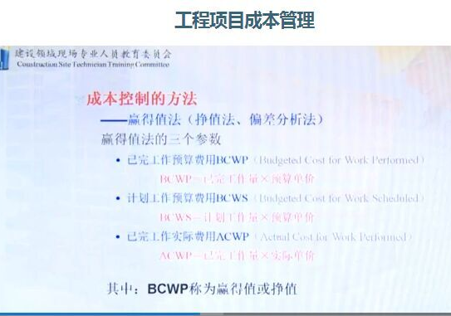

Slide 13
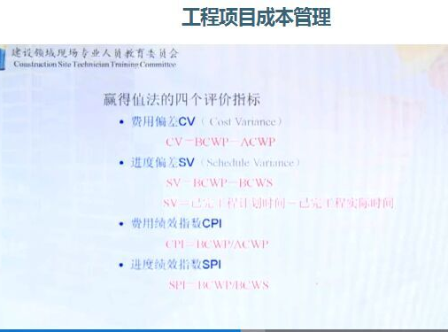

Slide 14
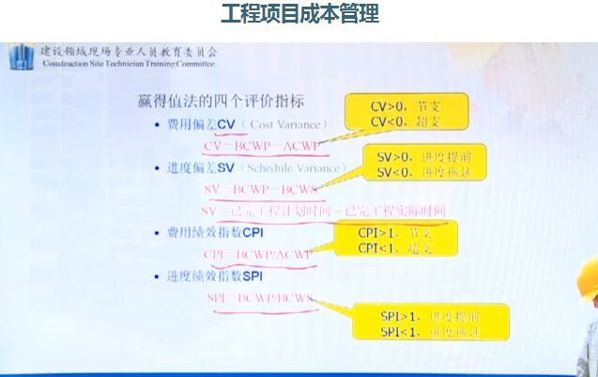

Slide 15
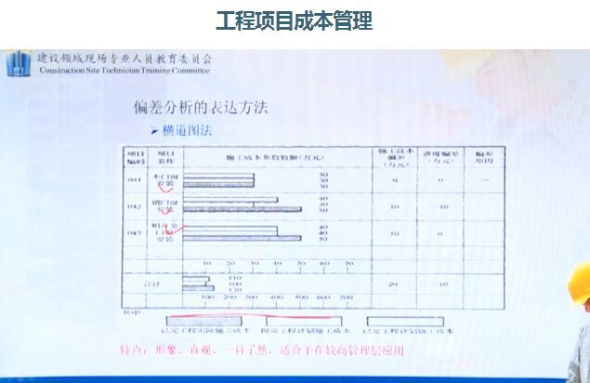

Slide 16

表格法
----------将项目编号、名称、各费用参数以及费用偏差等综合归纳入一张表格中直接在表格中进行比较

Slide 17
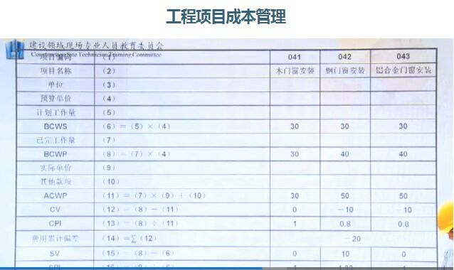

Slide 18
表格法
----------将项目编号、名称、各费用参数以及费用偏差等综合归纳入一张表格中直接在表格中进行比较
特点：
灵活、适应性强
信息量大
表格的处理可以借助计算机，提高处理速度

Slide 19
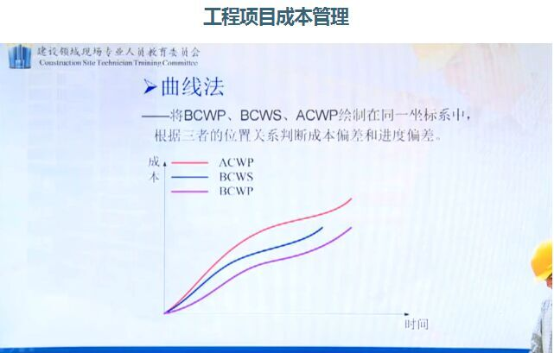

Slide 20
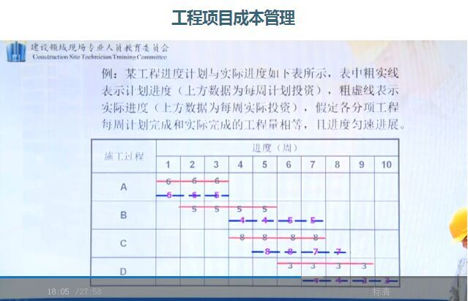

Slide 21
工程项目成本控制
问题
（1）计算每周投资数据（三个参数）
（2）绘制该工程的三条投资曲线
（3）分析第五周和第八周末的投资偏差和进度偏差

Slide 22
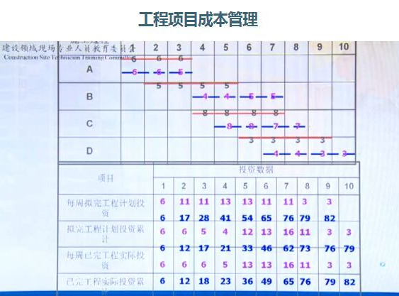
每周拟完工程计划投资
每周已完工程实际投资
每周已完工程计划投资

Slide 23
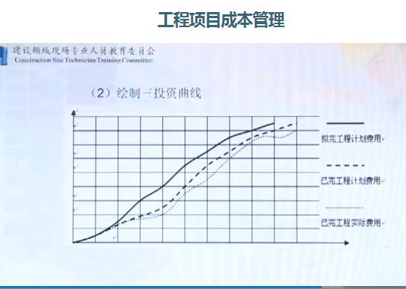

Slide 24
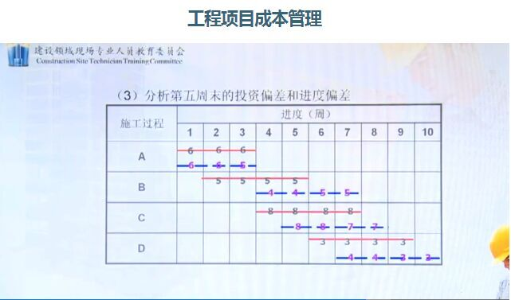

Slide 25
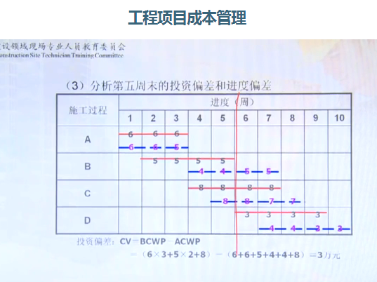

Slide 26
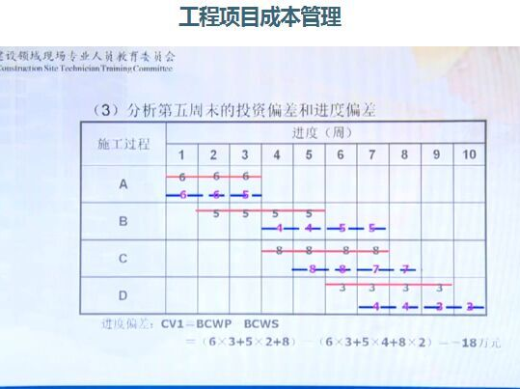
SV1

Slide 27
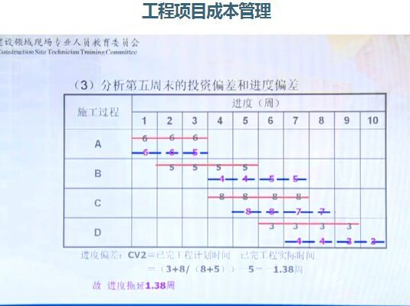
SV2

Slide 28
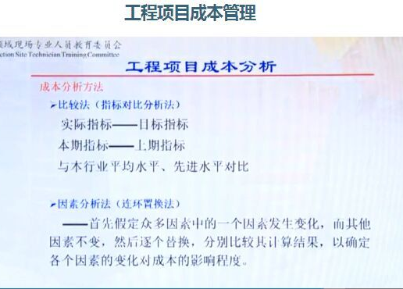

Slide 29
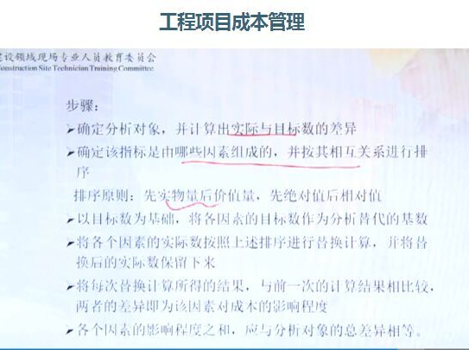

Slide 30
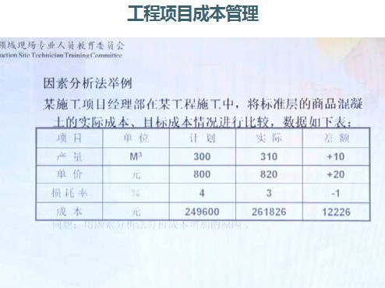
问题：用因素分析法分析成本增加的原因

Slide 31
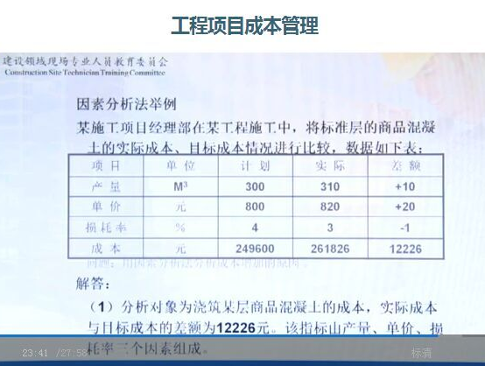

Slide 32
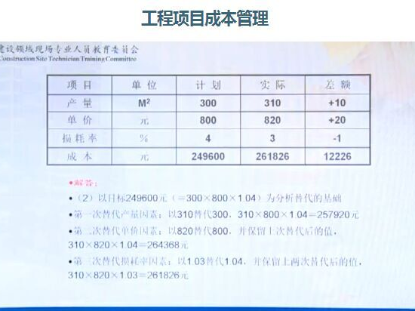

Slide 33
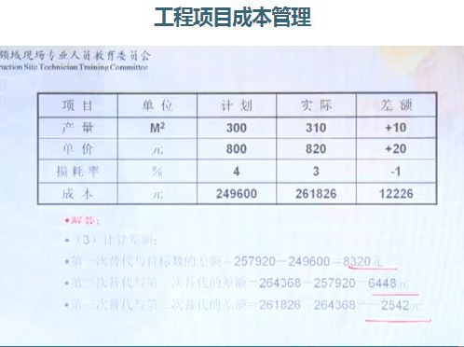
解答：
（3）计算差额
第一次替代与目标数的差额=257920-249600=8320元
第二次替代与第一次替代的差额=264368-257920=6448元
第三次替代与第二次替代的差额=261826-264368=2542元

Slide 34
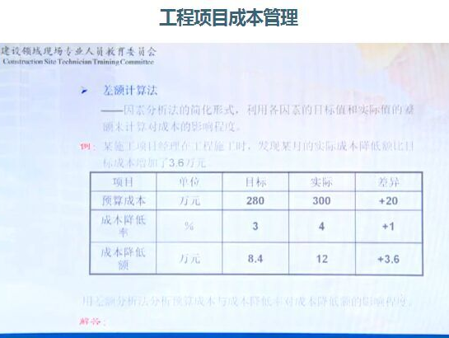
用差额分析法分析预算成本与成本降低率对成本降低额的影响程度

Slide 35
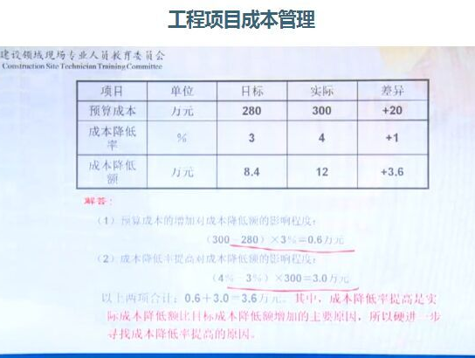
解答
（1）预算成本的增加对成本降低额的影响程度
（2）成本降低率提高对成本降低额的影响程度

Slide 36
比率法：
---------用两个以上的指标的比例进行分析的方法
例如：
时间消耗程度=已用过期/计划总工期Х100
工程完成程度=已完工程量/计划总工程量×100
=已完成工程价格/工程计划总价格×100
=已投入人工工时/计划使用总工时×100
机械生产效率=实际台班数/计划台班数
劳动效率=实际使用人工工时/计划使用人工工时

Slide 37
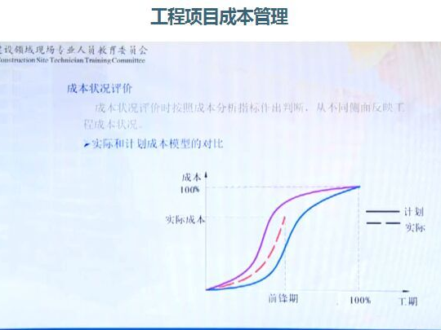
成本状况评价
成本状况评价时按照成本分析指标作出判断，从不同侧面反映工程成本状况

Slide 38


Slide 39


Slide 40


Slide 41


Slide 42


Slide 43
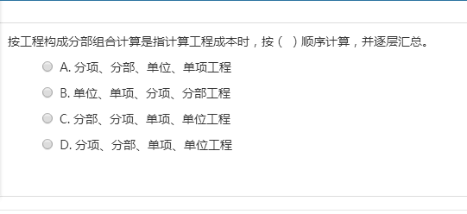

Slide 44
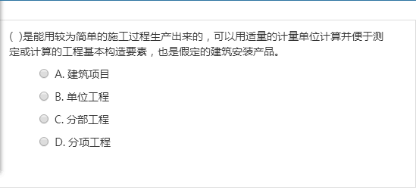

Slide 45


Slide 46
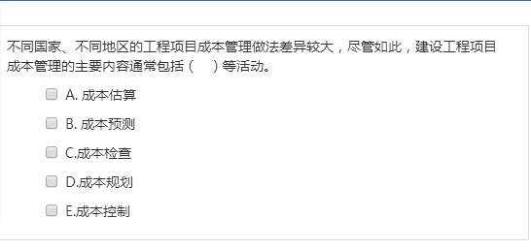

Slide 47


Slide 48


